Slide 1
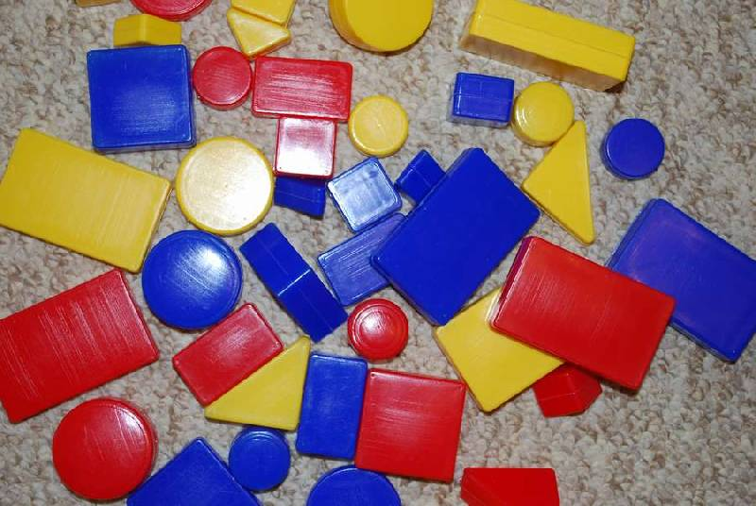
Государственное бюджетное дошкольное образовательное учреждение детский сад №37 комбинированного вида Красносельского района Санкт-Петербурга Долгосрочный фронтальный проект Совместная деятельность детей и взрослых
«Детям о блоках Дьенеша»
Образовательные технологии - Формирование элементарных математических представлений
Подвижные игры
Физкультминутки
Пальчиковые игры
Настольно – печатные игры
Воспитатель первой квалификационной категории Крюкова Т.В.

Slide 2
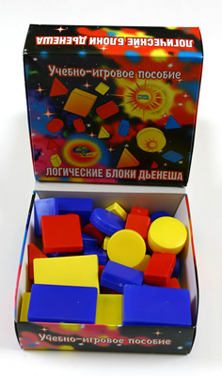
Актуальность темы
Логические блоки помогают ребенку овладеть мыслительными операциями и действиями, важными как в плане предматематической подготовки, так и с точки зрения общего интеллектуального развития. К таким действиям относятся: выявление свойств, их абстрагирование, сравнение, классификация, обобщение, кодирование и декодирование, а также логические операции «не»,"и»,"или». Более того, используя блоки, можно закладывать в сознание малышей начала элементарной алгометрической культуры мышления, развивать у них способность действовать в уме, осваивать представления о числах и геометрических фигурах, пространственную ориентировку. Игры и упражнения с логическими блоками вы можете предлагать детям на занятиях и в свободные часы, как в детском саду, так и дома.

Slide 3
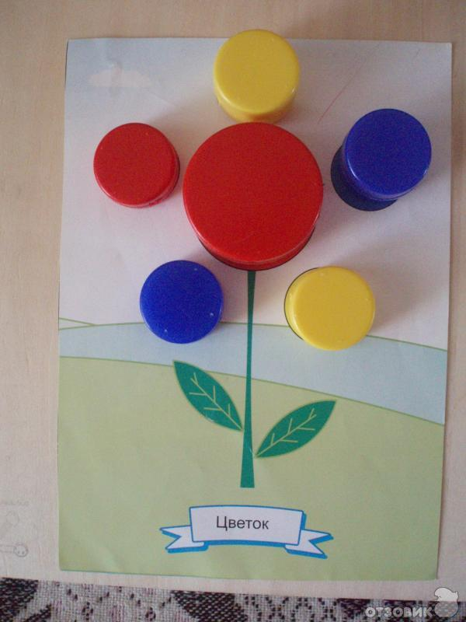
Проблема
Для современной образовательной системы проблема умственного воспитания (а ведь воспитание познавательной активности и является одной из задач умственного воспитания) чрезвычайно важна и актуальна. По прогнозам ученых третье тысячелетие ознаменовано информационной революцией. Знающие, активные и образованные люди станут цениться как истинное национальное богатство, так как необходимо компетентно ориентироваться во все возрастающем объеме знаний. Уже сейчас непременной характеристикой готовности к обучению в школе служат наличие интереса к знаниям, а также способность к произвольным действиям.

Slide 4
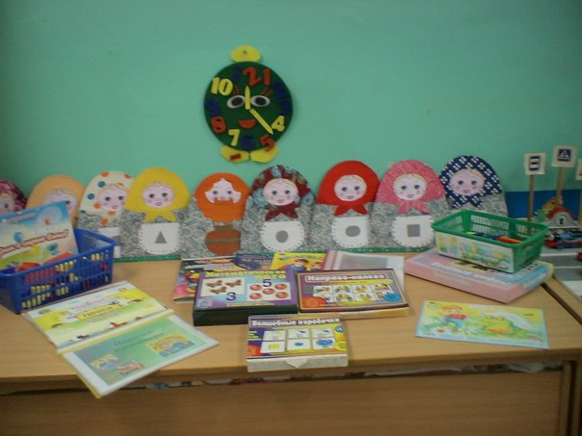
Участники проекта
Дети младшего дошкольного возраста
Педагоги
Родители
Сроки проекта 2013—2014 учебный год

Slide 5
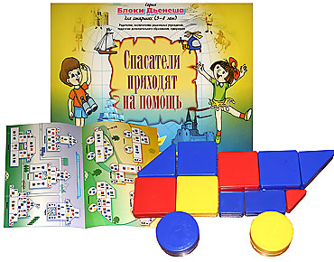
Цель:
Научить дошкольников (детей от 3 до 7 лет) решать логические задачи на классификацию и группировку предметов по различным свойствам. Помимо этого материал, состоящий из 48 различающихся фигур, поможет ребенку развить речь, мышление и математические представления. Играя в интеллектуальные игры с блоками, дети в дальнейшем смогут успешно овладеть математикой и информатикой. Игры и упражнения универсальны: вы можете предложить их детям на занятиях и в свободные часы, в детском саду и дома

Slide 6
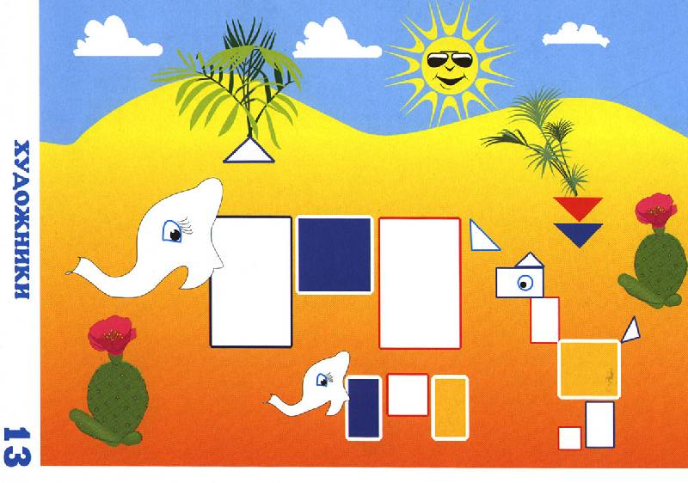
Задачи:
Развивать умение выявлять в объектах разнообразные свойства, называть их, адекватно обозначать словом их отсутствие, абстрагировать и удерживать в памяти одно, одновременно два или три свойства, обобщать объекты по одному, двум или трем, свойствам с учетом наличия или отсутствия каждого. С детьми 3-4 лет уместны простые игры и упражнения, цель которых освоение свойств, слов "такой же", "не такой" по форме, цвету, размеру, толщине.
Развивать умение выявлять свойства блоков по слову без опоры на наглядность.
Вовлекать родителей в процесс по изучению детьми игр с блоками Дьенеша . Применять и реализовывать полученные знания в повседневной жизни.

Slide 7
Методы:
Мониторинг
Цель – Определить уровень знаний детей .
игры
Спасатели приходят на помощь
Праздник в стране блоков
Поиск затонувшего клада
Лепим нелепицы
Блоки Дьенеша для самых маленьких

Slide 8
Методы:
Физкультминутки
Игры с блоками

Slide 9
Этапы реализации:
1.Подготовительный:
Приобретение блоков и приложений на каждого ребёнка
Рассматривание иллюстраций
Оформление информационного стенда для родителей
2. Основной практический:
«Блоки Дьенеша для самых маленьких»
«Лепим нелепицы»
«Спасатели приходят на помощь»
«Поиск затонувшего клада»
«Праздник в стране блоков»

Slide 10
Этапы реализации:
3. Творческий :
Лепка «Блоки Дьенеша»
Рисование «Блоки Дьенеша»
«Выложи свою любимую игрушку из блоков».
Выставка совместных творческих работ детей с родителями.
4. Подведение итогов:
Музыкальный досуг «Веселые блоки» с привлечением родителей.

Slide 11
Этапы реализации:
Вывод:
Ребенок сможет неоднократно испытать радость созидателя, наблюдая, как под его руками плоскостное изображение превращается в объемные предметы!
Список использованной литературы:
1. Логика и математика для дошкольников: Методическое пособие / Авт.-сост. Е.А. Носова, Р.Л. Непомнящая. – СПб.: Акцидент, 1997. – 79 с.
2. Математика до школы: Пособие для воспитателей детских садов и родителей. – Ч.1: Смоленцева А.А., Пустовойт О.В.; Ч.2: Игры-головоломки / Сост. З.А. Михайлова, Р.Л. Непомнящая. СПб.: Детство-Пресс, 2002. – 191 с.
3. Немов Р.С. Психология. –В 3-х кн. – Кн.2. – 2-е. изд. – М.: Просвещение: Владос, 1995. – 496 с.
4. Тихомирова Л.Ф., Басов А.В. Развитие логического мышления детей. – Ярославль: ТОО «Академия развития», 1996. – 240 с.

Slide 12
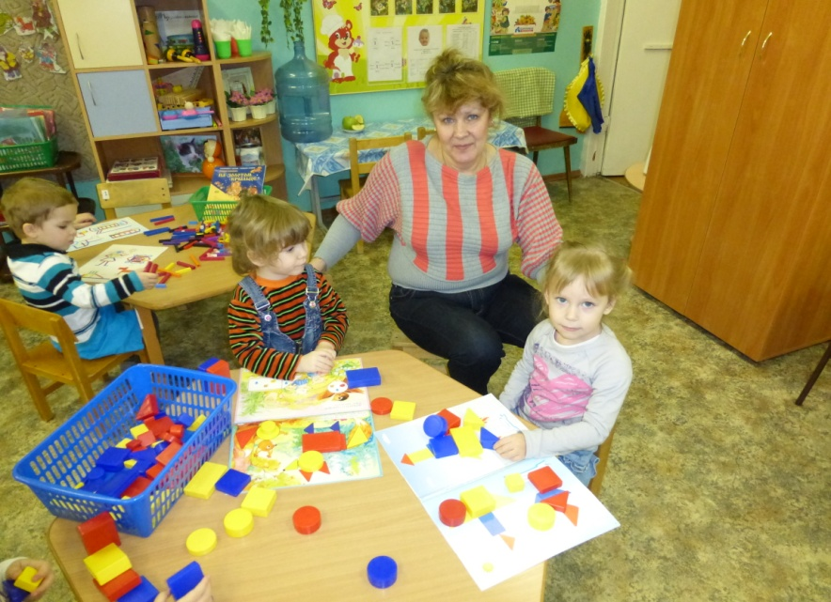
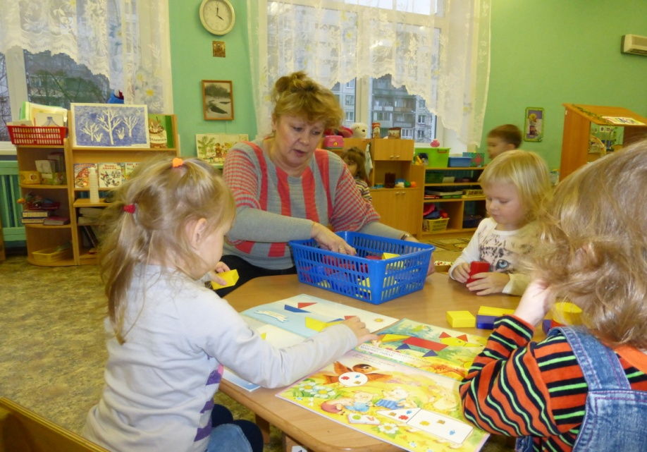
Этапы реализации:
ОЖИДАЕМЫЙ РЕЗУЛЬТАТ:
Познакомить с простейшими геометрическими формами, понятиями "большой - маленький", "толстый - тонкий", "такой же","не такой».

